Slide 1
نماذج الشبكات Network modeling
الشبكة: عبارة عن مشروع يتكون من مجموعة من الأنشطة المختلفة والمترابطة التي تحتاج في إنجازها الى وضع جدول زمني للوصول الى الأهداف المرسومة للمشروع.
مشكلة النقل Transportation problem: تعد من الطرق الخاصة لنقل الموارد من مصادر الإنتاج (المصانع) الى أماكن استخدامها وباقل كلفة ممكنة. وهناك ثلاث طرق للحل الأساسي للنقل:
طريقة الركن الشمالي الغربي
طريقة اقل التكاليف
طريقة فوجل (الجزاء)
مشكلة التخصيص Assignment problem: احدى الحالات الخاصة في البرمجة الخطية التي تتعلق بتخصيص الموارد لمجموعة من الاعمال بطريقة تؤدي الى تقليل التكاليف الى ادنى مستوى والأداء الى اعلى ما ممكن.
محاضرة
(2)

Slide 2

نماذج الشبكات: مشكلة النقل
مثال: حل مشكلة النقل الاتية بواسطة برنامج QSB مع الخطوات والرسم (الارقام تمثل تكاليف):
الانتاج | ديالى | النجف | ذي قار | الى من
300 | 9 | 12 | 10 | البصرة
500 | 14 | 10 | 7 | بغداد
800 | 350 | 300 | 150 | الطلب
محاضرة
(4)

Slide 3
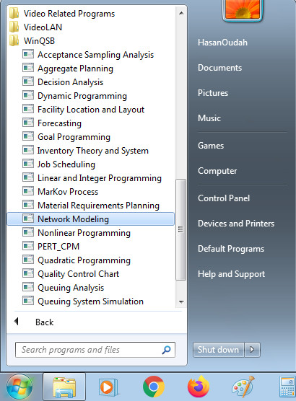
نماذج الشبكات: مشكلة النقل
الخطوات بصورة تفصيلية:
1- فتح البرنامج
Start → All programs → Win QSB → Network Modeling
محاضرة
(4)

Slide 4
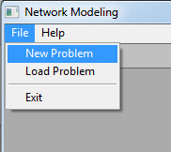
نماذج الشبكات: مشكلة النقل
الخطوات بصورة تفصيلية:
2- فتح مشكلة جديدة
File → New problem
محاضرة
(4)

Slide 5
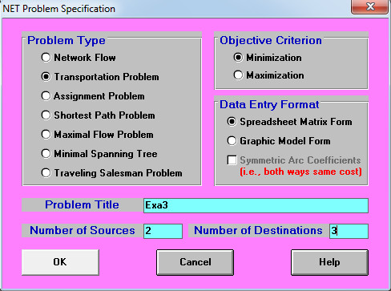
نماذج الشبكات: مشكلة النقل
الخطوات بصورة تفصيلية:
3- خصائص المشكلة
محاضرة
(4)

Slide 6
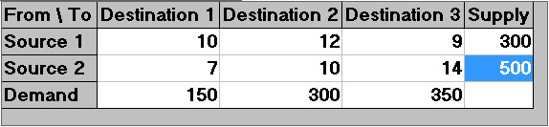
نماذج الشبكات: مشكلة النقل
الخطوات بصورة تفصيلية:
4- ادخال البيانات
محاضرة
(4)

Slide 7
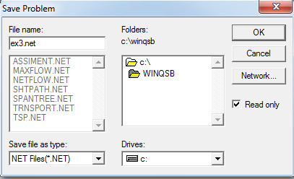
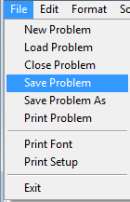
نماذج الشبكات: مشكلة النقل
الخطوات بصورة تفصيلية:
5- حفظ المشكلة File → Save problem
محاضرة
(4)

Slide 8
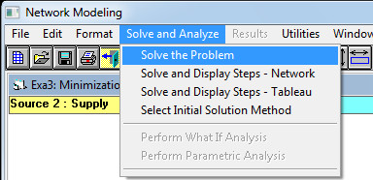
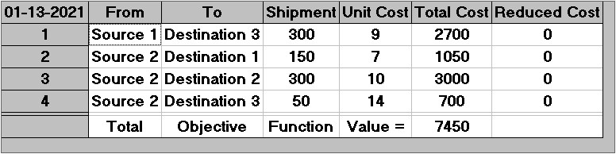
نماذج الشبكات: مشكلة النقل
الخطوات بصورة تفصيلية:
6- حل المشكلة Solve and Analyze → Solve the Problem
محاضرة
(4)

Slide 9
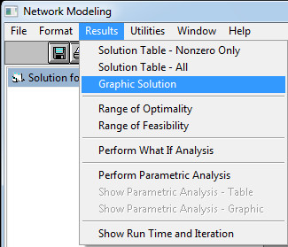
نماذج الشبكات: مشكلة النقل
الخطوات بصورة تفصيلية:
6- حل المشكلة Results → Graphic Solution
محاضرة
(2)

Slide 10
نماذج الشبكات: مشكلة التخصيص
مثال: حل مشكلة التخصيص الاتية في برنامج QSB مع الخطوات والرسم (الارقام تمثل عدد الساعات): ثلاث موظفين (احمد, عمر, فراس) يراد تخصيصهم للعمل في ثلاث وظائف (كراسي, مناضد, منتج جديد), علماً ان احمد يستغرق من الوقت للعمل في تصنيع الكراسي (7)ساعة وتصنيع المناضد (8)ساعة وتصنيع منتج جديد (9)ساعة. اما عمر فيستغرق (4,5,6) على التوالي. اخيراً, فراس يستغرق (3,4,5) على التوالي:
محاضرة
(4)
منتج جديد | مناضد | كراسي | وظيفة موظف
9 | 8 | 7 | احمد
6 | 5 | 4 | عمر
5 | 4 | 3 | فراس

Slide 11
نماذج الشبكات: مشكلة التخصيص
الخطوات بصورة تفصيلية:
1- فتح البرنامج
Start → All programs → Win QSB → Network Modeling
محاضرة
(4)

Slide 12
نماذج الشبكات: مشكلة التخصيص
الخطوات بصورة تفصيلية:
2- فتح مشكلة جديدة
File → New problem
محاضرة
(4)

Slide 13
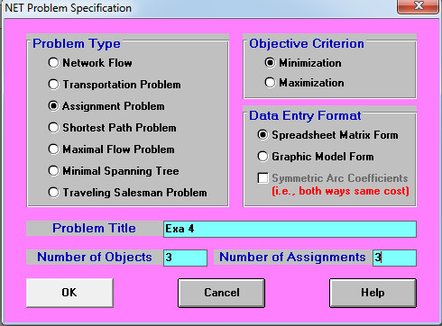
نماذج الشبكات: مشكلة التخصيص
الخطوات بصورة تفصيلية:
3- خصائص المشكلة
محاضرة
(4)

Slide 14
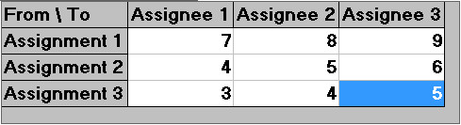
نماذج الشبكات: مشكلة التخصيص
الخطوات بصورة تفصيلية:
4- ادخال البيانات
محاضرة
(4)

Slide 15
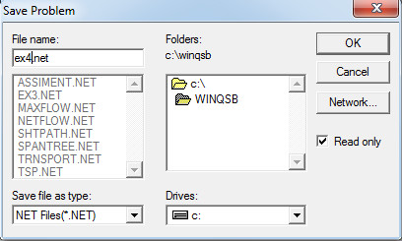
نماذج الشبكات: مشكلة التخصيص
الخطوات بصورة تفصيلية:
5- حفظ المشكلة File → Save problem
محاضرة
(4)

Slide 16
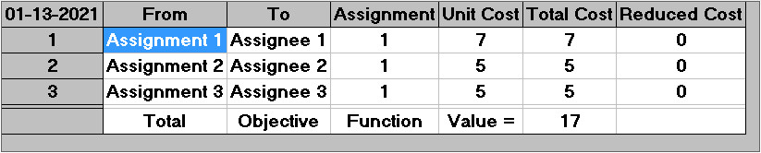
نماذج الشبكات: مشكلة التخصيص
الخطوات بصورة تفصيلية:
6- حل المشكلة Solve and Analyze → Solve the Problem
محاضرة
(4)

Slide 17
نماذج الشبكات: مشكلة التخصيص
الخطوات بصورة تفصيلية:
6- حل المشكلة Results → Graphic Solution
محاضرة
(4)

